Slide 1
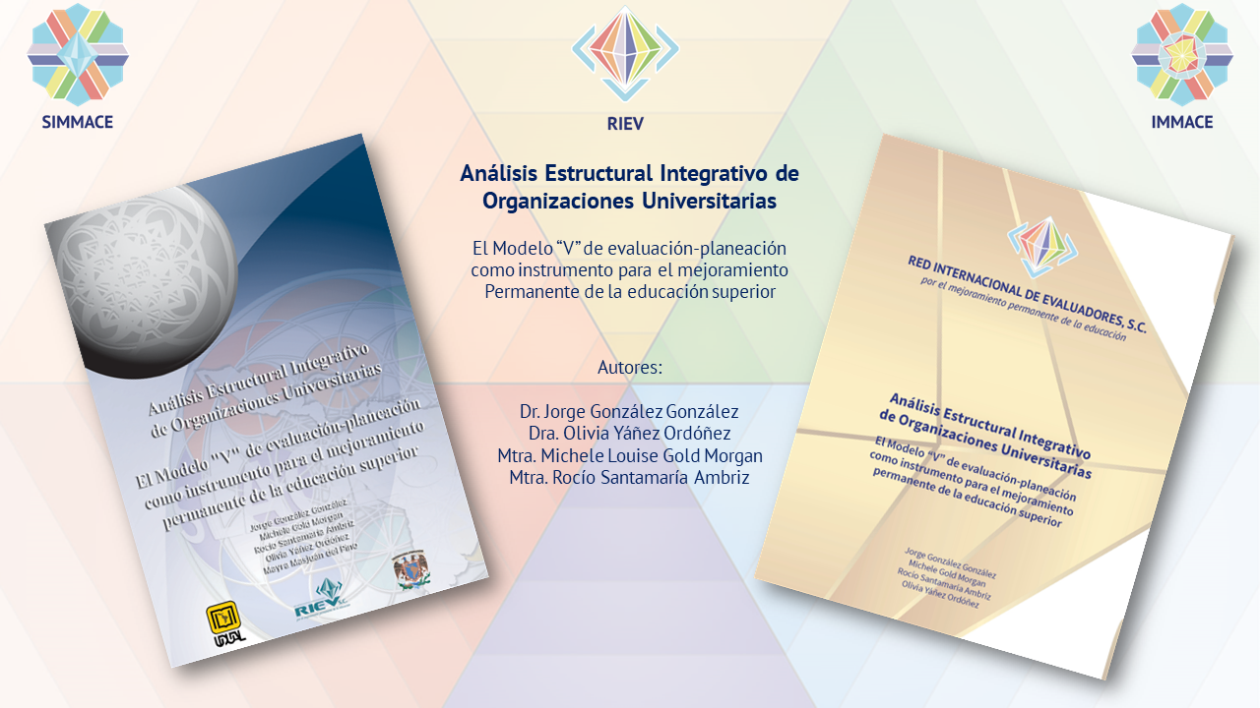
DISPONIBLE ONLINE

